Slide 1
Hautaustoimen säädökset ja niiden soveltaminen
Suomen hautaustoiminnan keskusliiton koulutuspäivät Vaasa

Slide 2
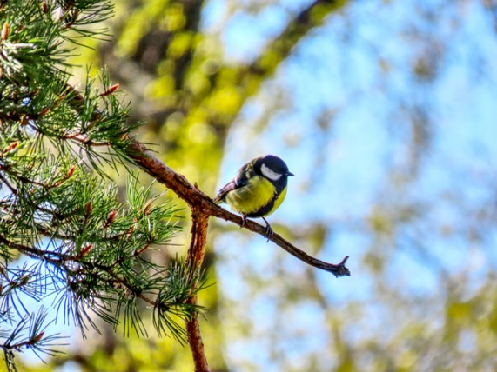
Taustaa ja tavoitteita
Pohjana keskustelu hautaustoimen puutteista
Työn tilaajaksi Suomen Hautaustoiminnan Keskusliitto
Tavoitteena selvittää
  Miten oikeuskäytännössä hautaustoimea koskevia säädöksiä tulkitaan ja siten löytää soveltamisohjeita seurakunnille ?
  Mikä on hautaustoimen ja hautainhoidon taloudellinen perusta ja miten sitä voitaisiin parantaa ?

Slide 3
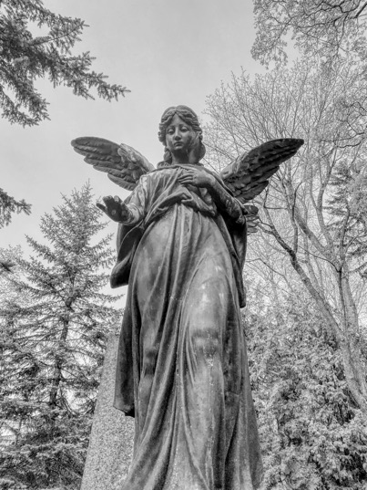
Aineistonkeruu
Hallinto-oikeuksilta materiaalia kerättiin n. 600 oikeustapausta
Hautaustoimea koskevien säädöksien ja lakien taustamateriaaleja
Hautaustoimea koskevia selvityksiä (mm. THL kylmiö selvitys)
Henkilöhaastattelut (sähköpostilla)
Työtä jouduttiin jopa rajaamaan rajusti, että opintopistemäärä pysyy kohtuullisena.

Slide 4

Huomioita lähdemateriaalista
Oikeusasteissa painotettiin erityisesti
  Asianmukaista opastusta (Oikeuskanslerilta huomautus seurakunnalle v. 2009 puutteellisesta opastuksesta erimielisyysasiassa)
    Viranomaisella on neuvonta velvollisuus
  Asianmukaista muutoksenhakuoikeutta ja oikeaa muutoksenhaku aikaa
Osassa säädöksiä vaikuttaa olevan myös soveltamisepäselvyyttä
  Luovutetaanko hautaoikeus jos maksut maksamatta ?
  Kuka saa allekirjoittaa hautapaikan haltijuusasiakirjan jos kuultavalla on edunvalvoja ?
  Soveltamisepäselvyydet ratkaisee oikeuslaitos, mutta riittävää oikeuskäytäntöä ei monestikkaan ole
    Mm. miten määritellään maksujen kohtuullisuus ero ?

Slide 5
Havaintoja
Kikkohallituksen yleiskirjeille ja ohjeistuksille annettu suuri painoarvo oikeuden tulkinnoissa
Kirjallisen tiedon painoarvo suurempi kuin suullisen. Kahdessa oikeuden käsittelyssä nojattiin omaisen antamaan suulliseen tietoon.
Kaikkiseurakunnat eivät toimita tilastoja, joka vaikeuttaa tilastoaineiston arviointia

Slide 6
Havaintoja
Kirkkohallituksen yleiskirjeille ja ohjeistuksille annettu suuri painoarvo oikeuden tulkinnoissa
Kirjallisen tiedon painoarvo suurempi kuin suullisen. Kahdessa oikeuden käsittelyssä nojattiin omaisen antamaan suulliseen tietoon.
Kaikki seurakunnat eivät toimita tilastoja, joka vaikeuttaa tilastoaineiston arviointia
Hautaustoimen ohjesääntö ja hautausmaiden käyttösuunnitelmat ovat seurakunnalle monipuolinen työkalu
  Esim. Hautapaikka tulee luovuttaa vaikka omaiset jättäisivät maksut maksamatta
    Muistomerkin tuominen haudalle voidaan laittaa ehdolliseksi mutta se on oltava kirjallisesti hautaustoimen ohjesäännössä
  Vainajien säilytys
    Säilytys on sääntelemätöntä ja lakisääteinen velvollisuus tähän on kunnalla/kaupungilla
  Vainajien säilytys
    Säilytys on sääntelemätöntä ja lakisääteinen velvollisuus tähän on kunnalla/kaupungilla

Slide 7
Pohdintaa
Seurakuntien jäsenmäärän laskiessa seurakunnan saama rahoitus myös tullaan kyseenalaistamaan
Hautaustoimen maksut isolla osalla seurakuntia liian pienet
  Hautainhoitorahastot tappiollisia ja hoitorahastojen ylikate kulutettu loppuun keskimäärin 10-12 vuodessa
  #leikattavaa löytyy projekti sosiaalisessa mediassa
Seurakunnilla on ohjeita joita noudatetaan mutta niitä ei ole kirjallisessa muodossa
Yleinen oikeuskäytäntö jos ei kirjallista tietoa niin ohje ei ole pätevä
  Tästä olemassa harvoja perusteltuja poikkeuksia

Slide 8
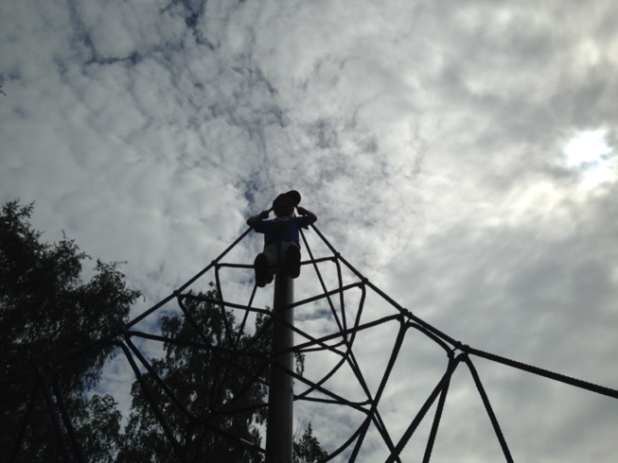
Toimenpide ehdotuksia
Jos halutaan yhteneväisyyttä niin hautaustoimen valvontaa tulisi lisätä
  Tuomiokapituli / AVI alueellisesti
  Kirkkohallitus maan laajuisesti
Hautaustoimi irti seurakunnilta ja hyvinvointialueiden kokoisille toimijoille ?
Rahoitus tulisi sitoa siihen, että maksut ovat asianmukaisessa kunnossa

Slide 9
Mitä tästä eteenpäin
Monet osat työstä jäivät vielä vajaiksi
  Oikeudellista pohdintaa tai arviointia tarvitaan lisää
Krematorioiden sijainti ja verkosto huomioiden huoltovarmuus ja kuljetusmatkat ja krematorioiden kapasiteetti
Selvitys hautausmaksujen ja hoitojen hintojen noston vaikutuksista talouteen tilastoaineiston pohjalta
Miten määritellään tehokkaan hautausmaan hoidon mittarit ?
Kansainvälinen vertailu ?
  Mm. Saksassa ala on hyvin kilpailtu, mutta hautaamisen kokonaishinta n. 2,5 kertaa suurempi kuin Suomessa.

Slide 10

Kiitos mielenkiinnostanne
Kysymyksiä / Kommentteja ?
Kysymyksiä tai pohdituttavia aiheita saa laittaa myös sähköpostilla petri.solja@evl.fi

